Slide 1

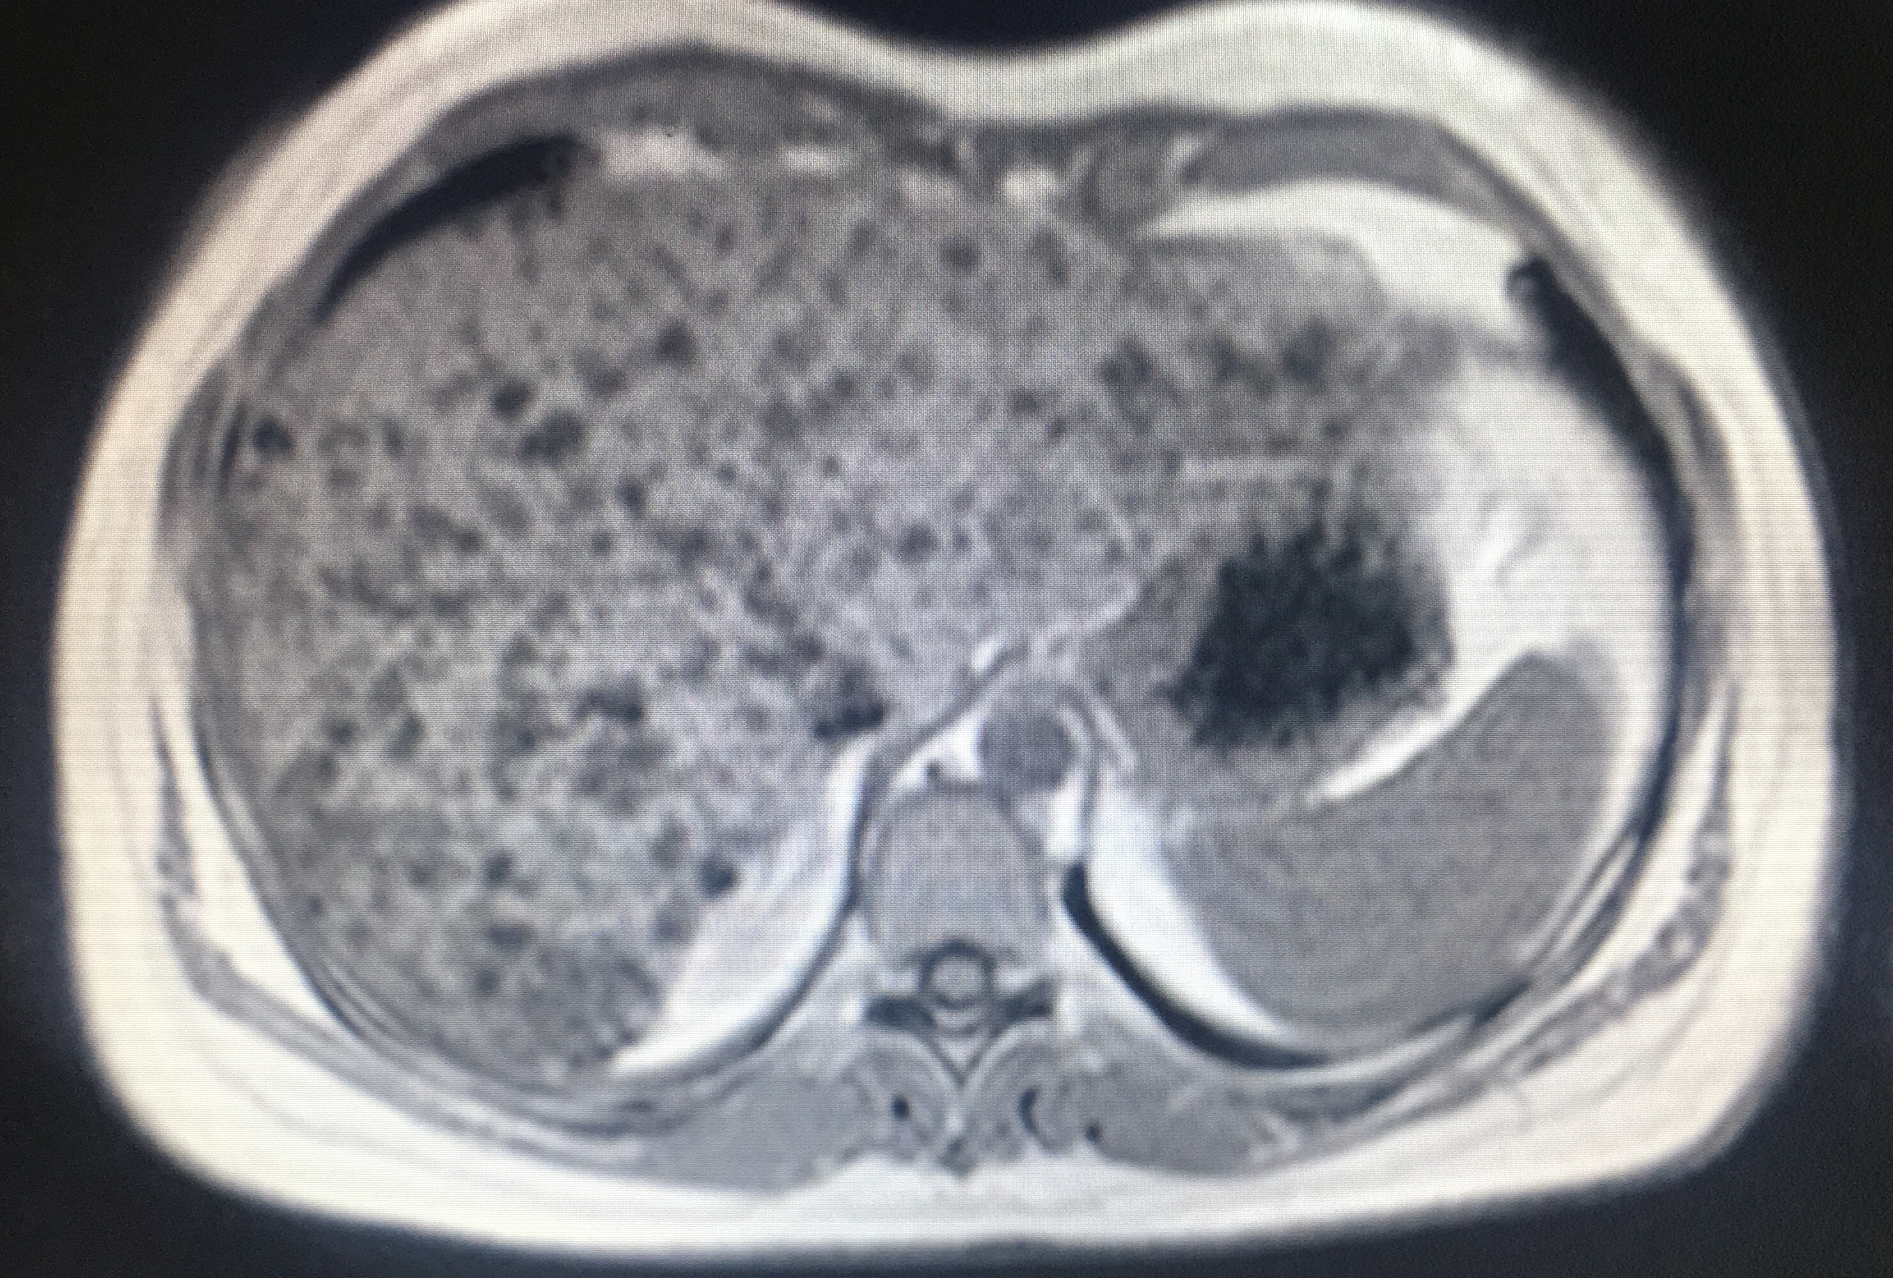
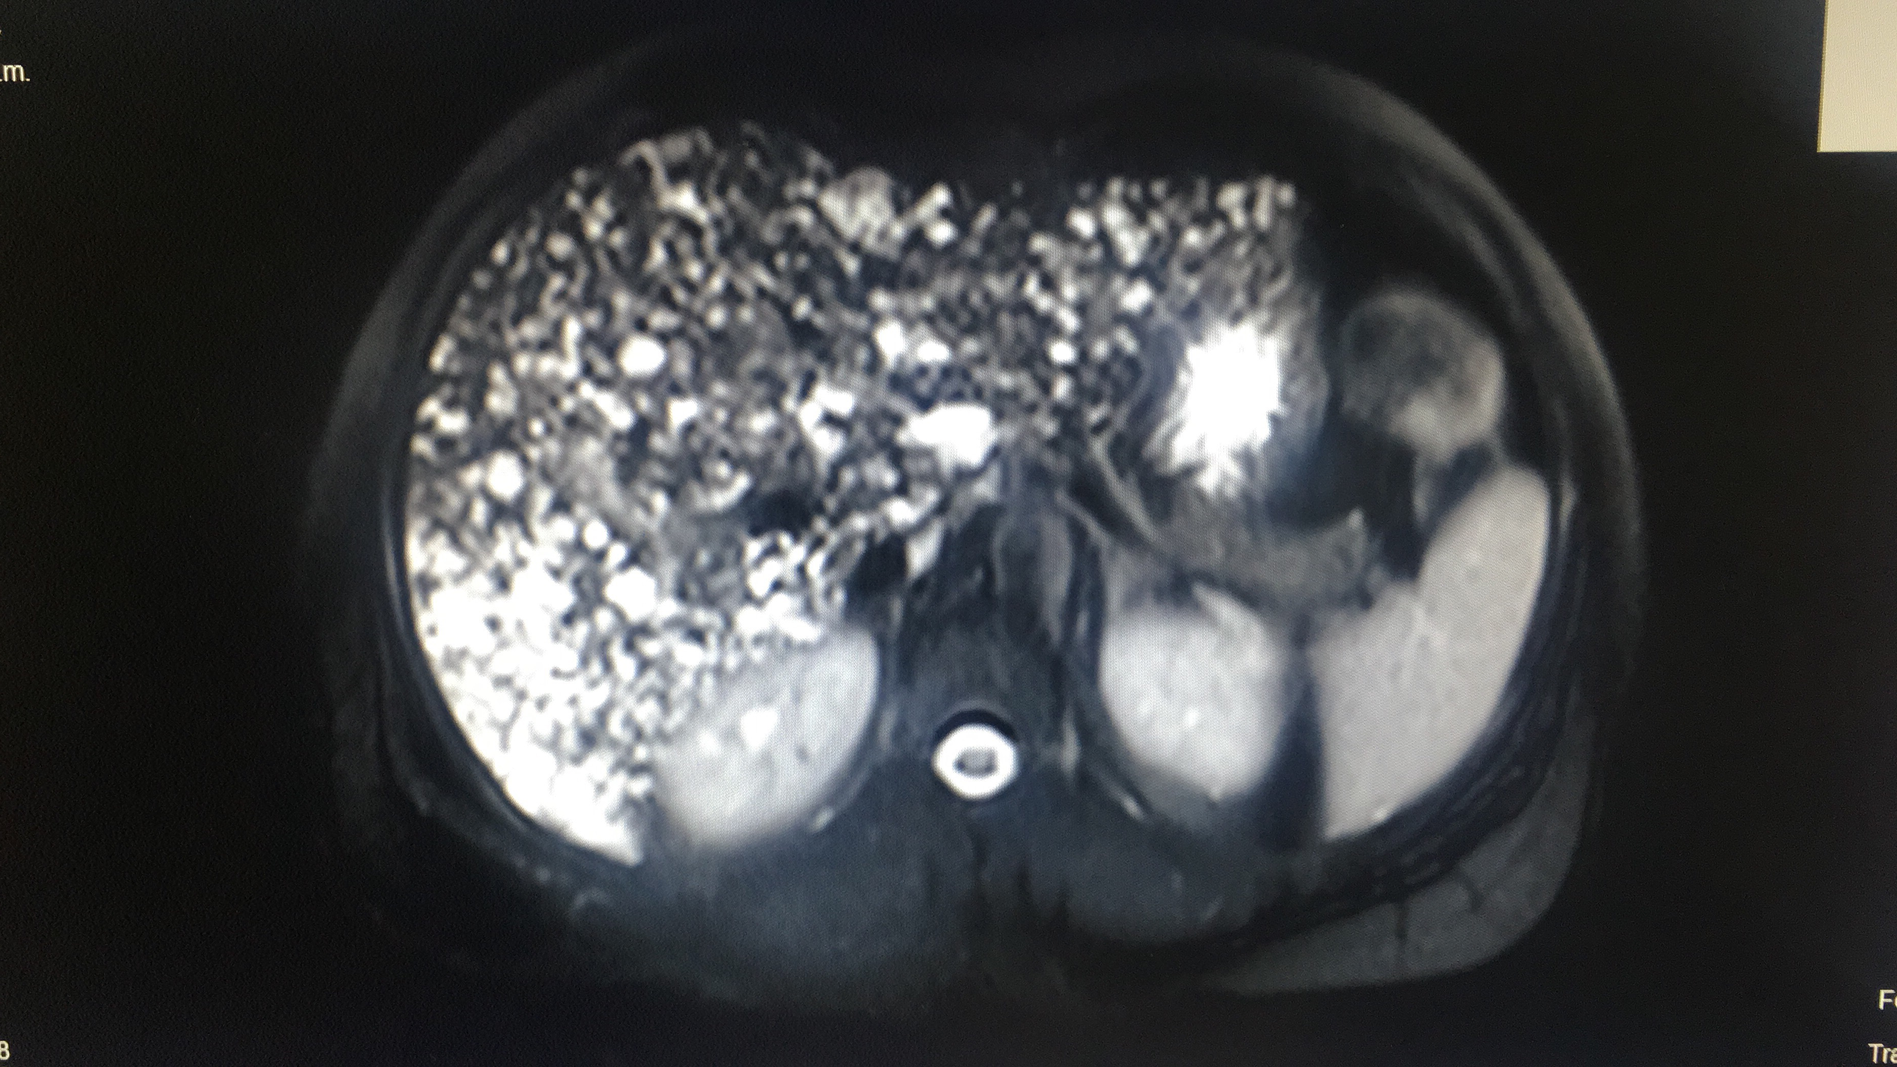
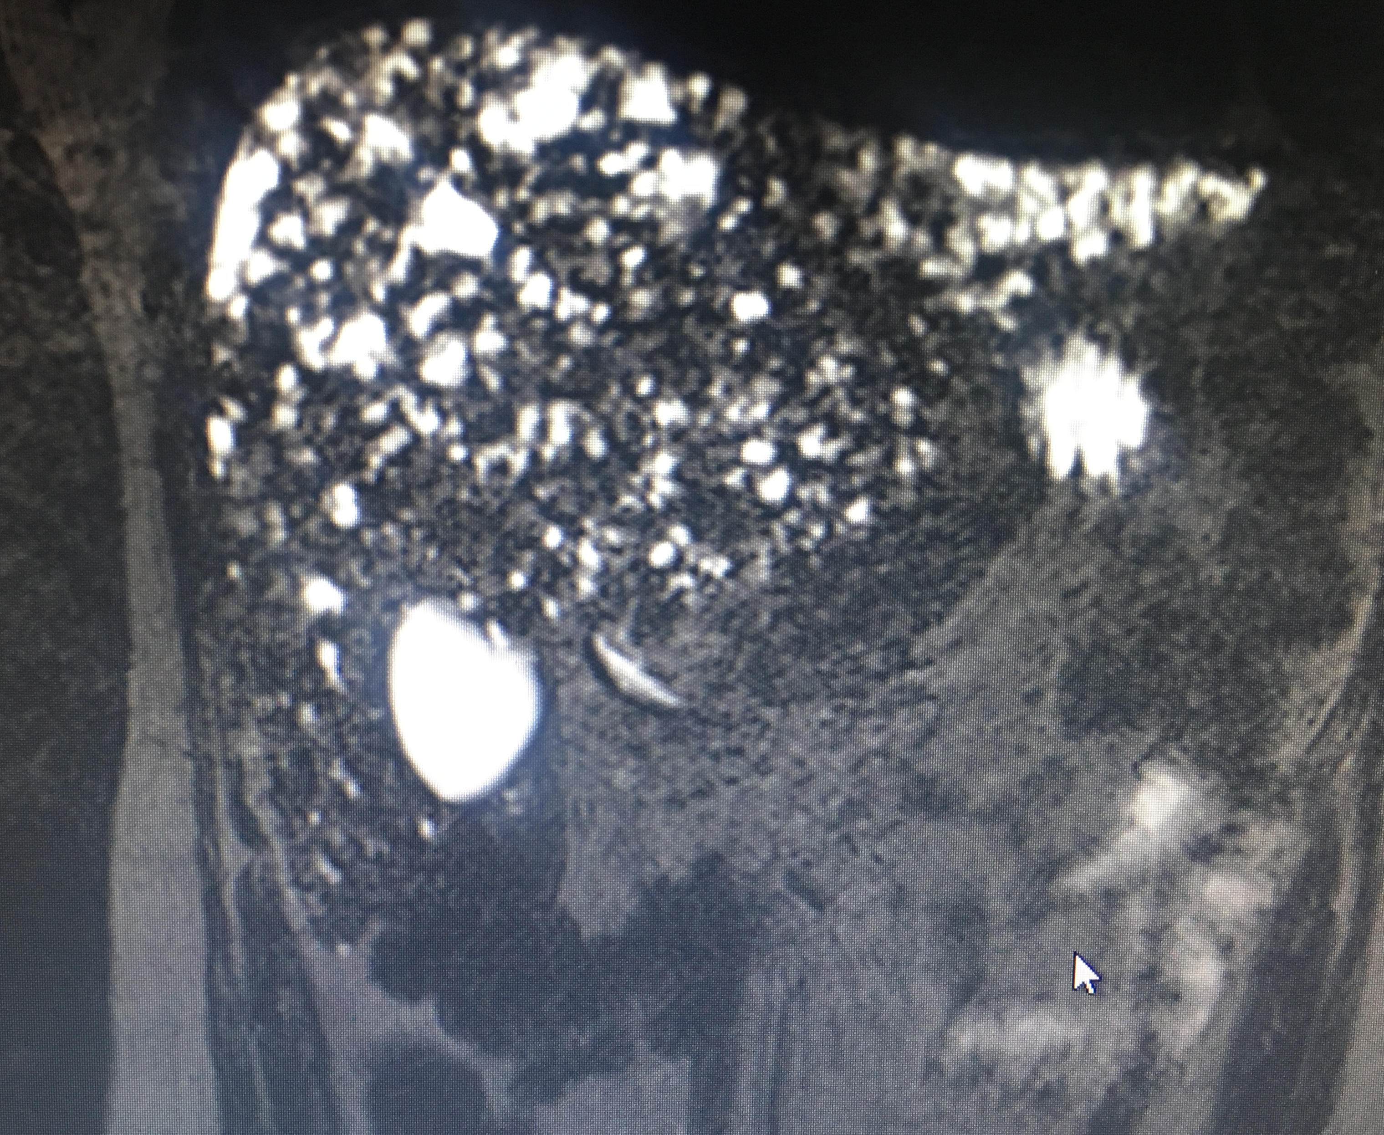
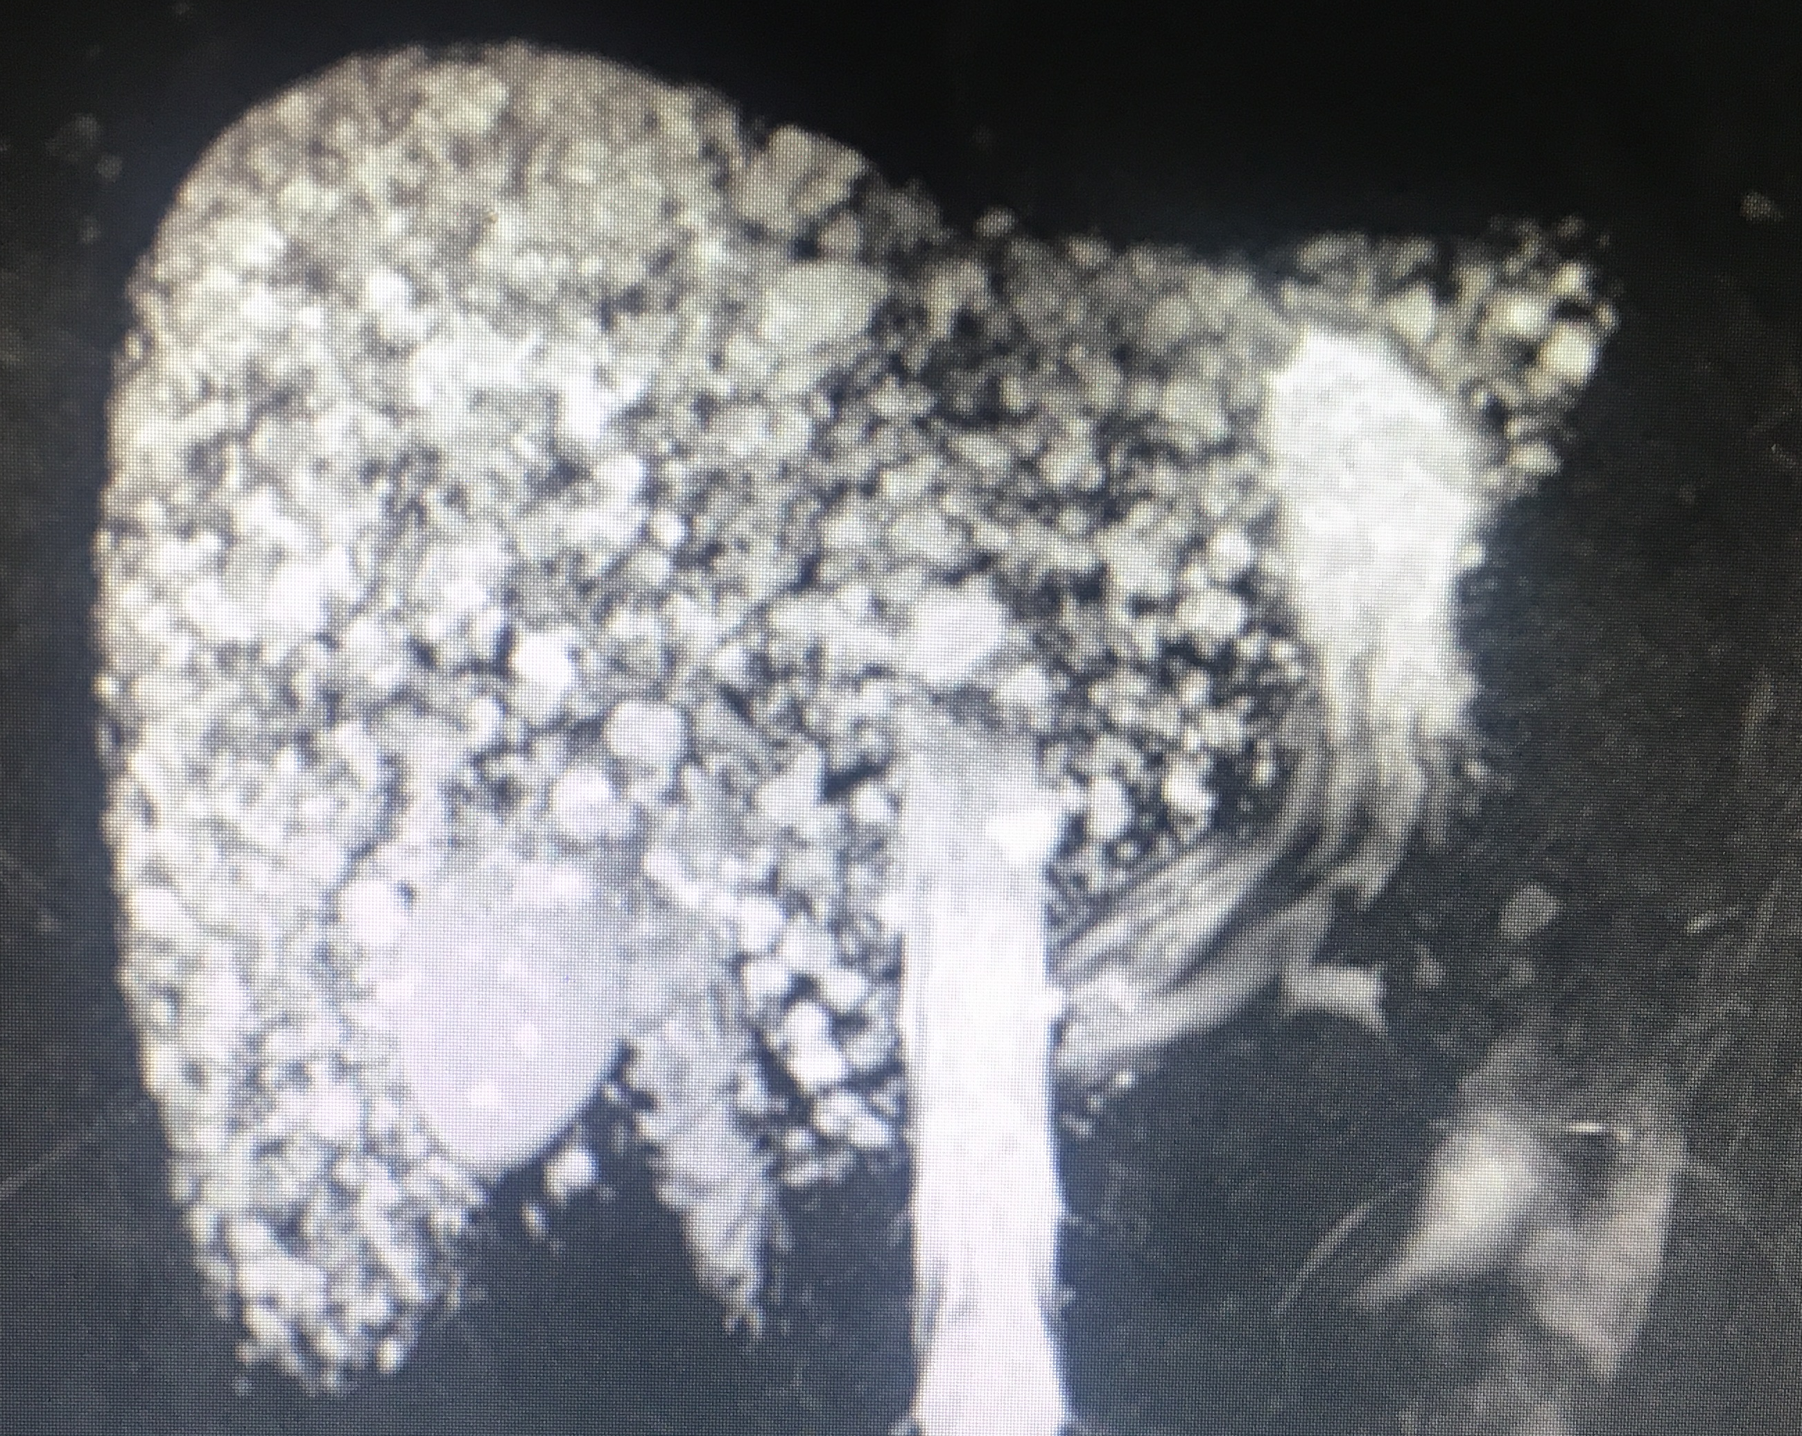
HAMARTOMATOSIS BILIAR MULTIPLE “COMPLEJO DE VON MEYENBURG”
Dr.Jorge A. Hernández Hernández (Residente de primer año de endosocpia gastrointestinal).
Dr. Rolando Armienta Sarabia – Profesor titular del curso de Endoscopia Gastrointestinal)
Dra. Ma. Elena Hernández Gomez – Profesora adjunta y titular del departamento de fisiologia digestiva.
Servicio de Endoscopia y Fisiología digestiva del Hospital Regional “Gral. Ignacio Zaragoza”
INTRODUCCION
La hamartomatosis biliar multiple o Complejo de von Meyenburg fue descrita en 1918 y consiste en una deformación y desorganización de los conductos biliares, formando estructuras quísticas que varían de tamaño. Se reporta una incidencia del 5.6% en adultos y 0.9% en los niños.
El diagnóstico de esta enfermedad ha ido aumentando gracias a los avances tecnológicos de la imagenología.
Anteriormente el manejo era conservador, manteniendo una conducta expectante y vigilancia periódica, sin embargo en la actualidad el incremento en el número de casos demuestran que hay una posible asociación con el desarrollo de colangiocarcinoma.
El tratamiento para las lesiones aisladas y únicas es la resección quirúrgica siempre que sea posible.
CASO CLINICO
Femenino de 56 años de edad sin factores de riesgo, hipertensa controlada, sin antecedentes alérgicos o quirúrgicos, asignológica, acude a la consulta externa con ultrasonido hepatobiliar que reporta imágenes hipoecoicas, múltiples, en el parénquima hepático, vesicula biliar y vía biliar extrahepática sin alteraciones, la vía biliar intrahepática con ectasias multiples que deforman la glándula.
MATERIAL Y METODOS:
Se protocoliza para búsqueda de tumor primario pensando en enfermedad metastásica, paraclínicos básicos sin alteraciones, pruebas de función hepática sin alteraciones, marcadores tumorales normales, panendoscopía y colonoscopía normales.
Se realiza colangioresonancia magnética que en secuencia T2 se aprecian múltiples imágenes hiperintensas, alternadas con zonas de baja captación de señal y en secuencia spin echo con reforzamiento T2 se identifican imágenes hiperintensas coincidentes con lesiones quísticas que cubren más del 90% de la glándula hepática.
FIBROSCAN: Pendiente.
DISCUSION:
La hamartomatosis biliar múltiple se había considerado y manejado como una patología de comportamiento benigno, sin embargo la experiencia, el avance tecnológico y su relación con el desarrollo de colangiocarcinoma nos hace cuestionarnos la necesidad de considerar su tratamiento quirúrgico, incluyendo el transplante hepático en los casos que así lo demanden.
1. von Meyenburg H: Uber die Cystenleber. Beitr Pathol Anat 64: 477‑532, 1918 (In German). 2. Singh Y, Cawich SO, Ramjit C and Naraynsingh V: Rare liver tumor: Symptomatic giant von Meyenburg complex. J Surg Case Rep 2016: pii: rjw195, 2017, Kim HK and Jin SY: Cholangiocarcinoma arising in von Meyenburg complexes. Korean J Hepatol 17: 161-164, 2011.

